Slide 1
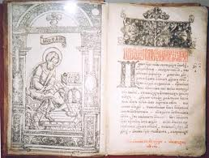
CТВОРЕННЯ МУЗЕЮ КНИГИ В НАВЧАЛЬНО-ОСВІТНЬОМУ ЗАКЛАДІ
Творчий бібліотечний проект
Бачинської Н.Б
Заклад «НВК:ЗШ І-ІІІ ступенів-гімназія № 6
Вінницької міської ради»

Slide 2
Проблема:
В наш час однією з актуальних проблем, на мою думку, є відсутність бажання в дитини читати звичайну друковану книгу, а дізнаватися історію її створення та розвиток книгодрукування у світі тим паче.
Потік інформації діти отримують з Інтернету і не вся інформація є пізнавальною та навчальною. Вони все більш захоплюються віртуальним простором і забувають про існування тієї книги, яку знали ми — «книга знань»
Ціль:
Залучення школярів до читання навчальної літератури та пізнання історії книг, виховання толерантного, грамотного читача шляхом створення цікавого музею книги, що не залишить байдужим нікого: від малого до старого.
Задачі проекту:
Знаходження можливостей для створення сучасного музею книги в школі
Залучення більшої кількості читачів шляхом активізації інтересу до музею як до нового виду пізнання інформації в звичній дня них бібліотеці
Виховання молодого покоління, збагачення їхнього «багажу знань» про розвиток книгодрукарства

Slide 3
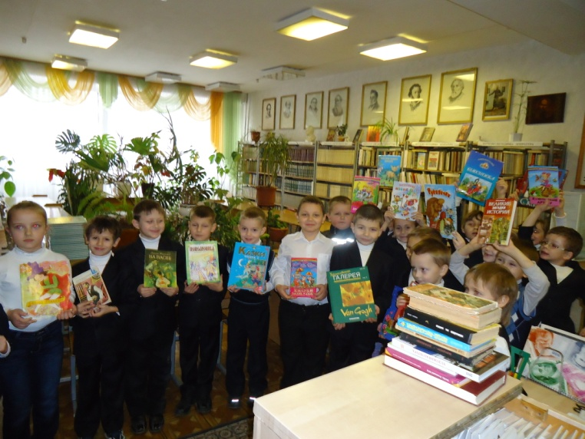
Цільова аудиторія:
учні 1-11-х класів та їх батьки; вчителі
Партнери проекту:
директор школи Тітова Н.А.
класні керівники 1-11-х класів
батьки учнів
вчителі, соціальні педагоги
Вінницька обласна бібліотека ім. Тімірязєва
Термін виконання:
Вересень 2012 року—травень 2013 року

Slide 4
Механізми реалізації проекту
1. Анкетування серед школярів, вчителів, батьків про необхідність створення музею книги | Вересень-жовтень 2012 року | Бібліотекар, класні керівники, соціальний педагог
2. Поширення інформації про музей та залучення спонсорів | Жовтень 2012 року-січень 2013 року | Завідуюча бібліотекою, батьки учнів, директор школи
3. Оформлення виставки на тему «Необхідність створення музею книги» | Грудень 2012 року | Бібліотечний актив
4. Екскурсія учнів 9-11 класів до ВОУНБ | Листопад-грудень 2012 року | ВОУНБ, завідуюча бібліотекою

Slide 5
5. Класні години на тему «Активізація та розвинення бажання до читання.» | Січень 2013 року | Класні керівники, бібліотекар
6. Залучення учнів до відбору книг у музей. Акція «Старовинна книга — в добрі руки» | Січень-березень 2013 року | Класні керівники, батьки, вчителі, бібліотекарі
7. Оформлення вигляду майбутнього музею, створення усіх необхідних документів на музей | Березень-квітень 2013 року | Шкільний дизайнер, завідуюча бібліотекою, директор школи
8. Розробка реклами музею | Квітень 2013 року | Учні, батьки, класні керівники
9. Відкриття музею. Підведення підсумків проекту | Травень 2013 року | Шкільна громада, міська влада
Наведені вище терміни та механізми є умовними, адже втілення проекту в життя потребує матеріальних та трудових ресурсів.

Slide 6
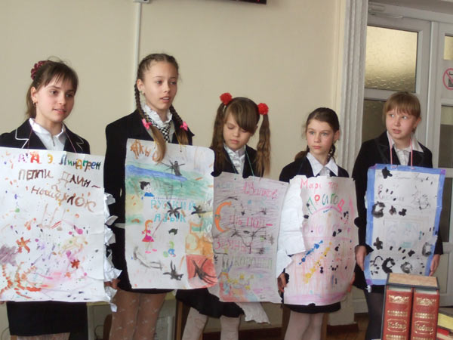
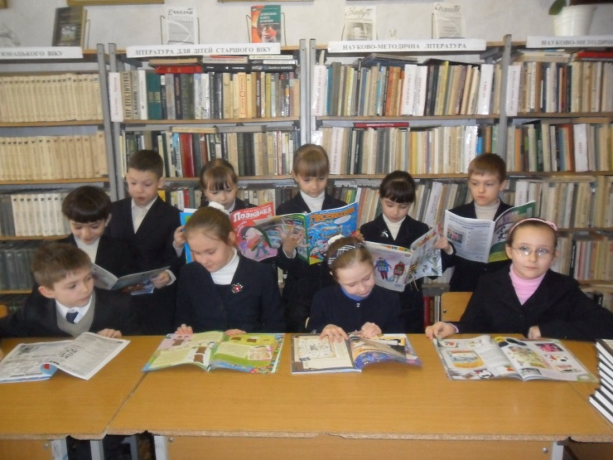
Очікувані результати проекту:
Підвищення інтересу учнів до читання
Пізнання нової інформації про історію книги як невід’ємної частини нашого життя
Виховання любові до прекрасного, толерантності, гуманності у юнаків та дівчат старшого віку

Slide 7
Кошторис проекту
Бумага для друку | 50 грн
Тонер для принтера | 100 грн
Стенди та шкафчики | 1500 грн
Книги з історії книгодрукарства, Вінниччини та України | 300 грн
Фільми про давні книги України та світу | 100 грн.
Спонсорська допомога (старовинні книги) | Надає: батьки,учні, вчителі та ВОУНБ ім. Тімірязеєва
Всього | 2100 грн

Slide 8
Пам’ятка учням про правила в музеї
1. Не приносьте та не вживайте в музеї їжу, напої.
2. Вимкніть в музеї мобільний телефон.
3. Не торкайтесь експонатів та вітрин, не наближайтесь до них ближче ніж на 25 см.
4. Не спирайтесь на стіни.
5. Не розмовляйте голосно, враховуйте, що поруч з вами інші відвідувачі.
6. Ходіть повільно, не поспішайте.
7. Дотримуйтесь інструкцій, які дав вам екскурсовод.

Slide 9
Обробка данних анкетування

Slide 10
Чи багато читають книг учні?
Обробка данних анкетування

Slide 11
Чи потрібен школі музей книги?

Slide 12
Що ви хотіли бачити в музеї книги?

Slide 13
Чи вирішить створення музею книги проблему небажання сучасних дітей читати?

Slide 14
Ви будете відвідувати музей книги?

Slide 15
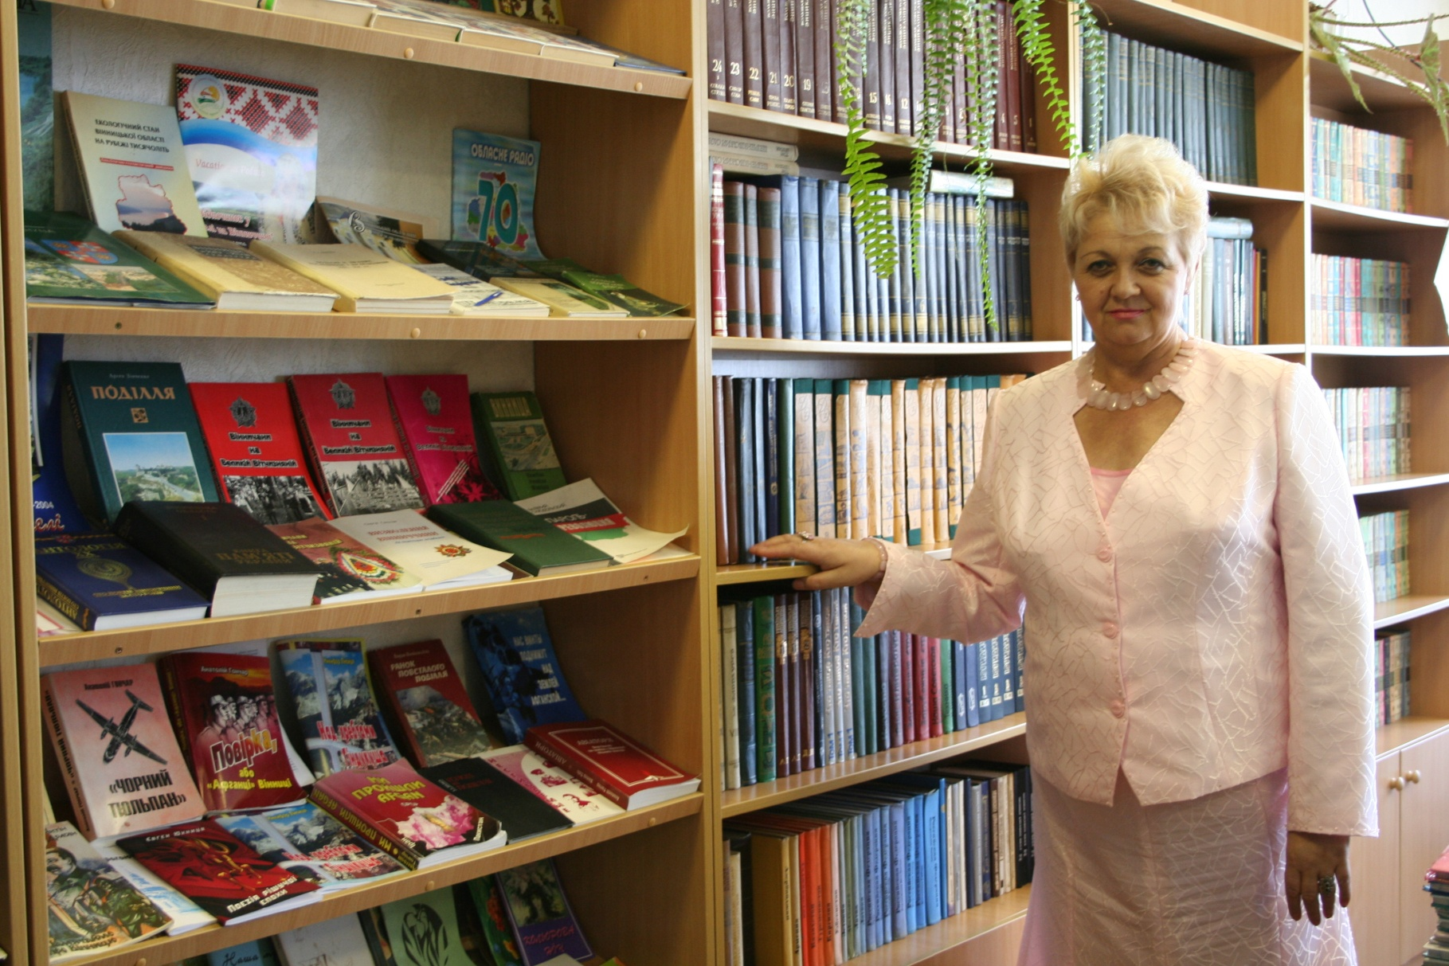
Завідуюча бібліотекою

Slide 16
Бібліотечний актив

Slide 17
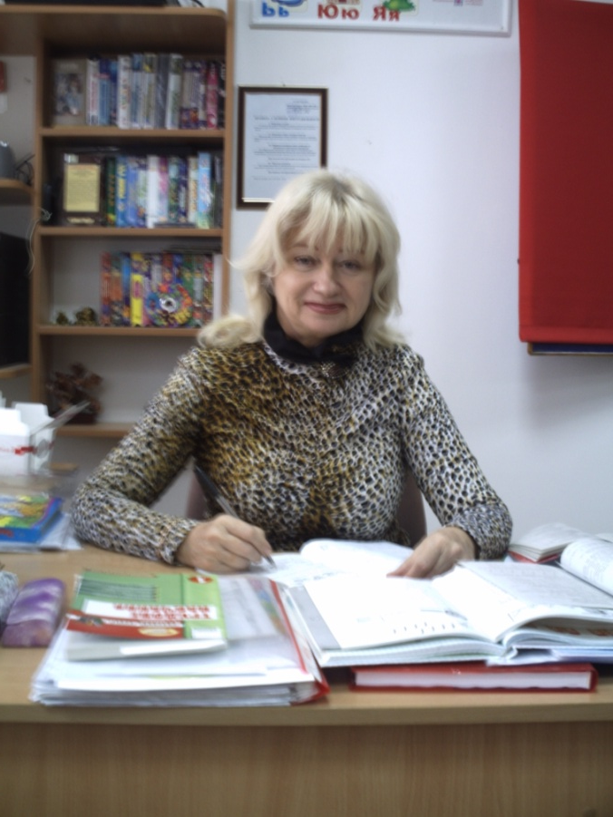
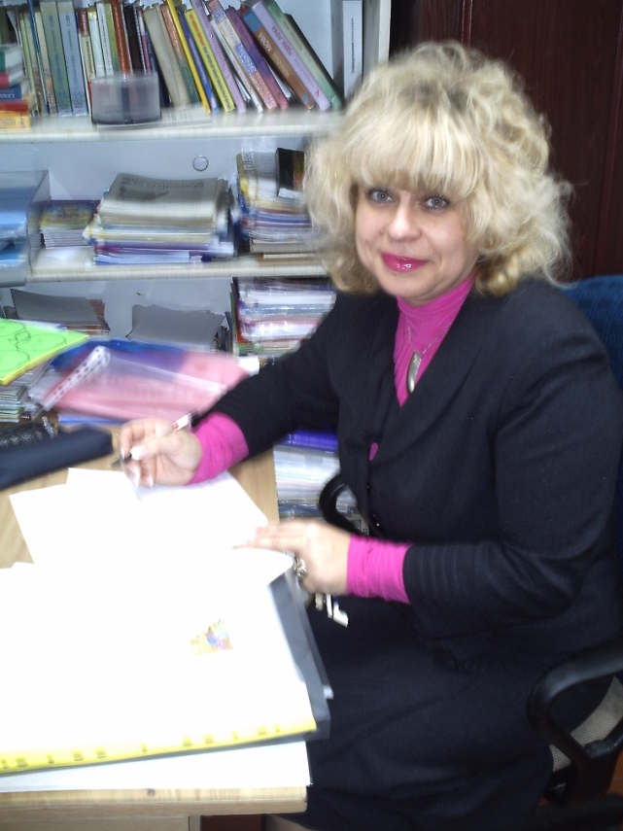
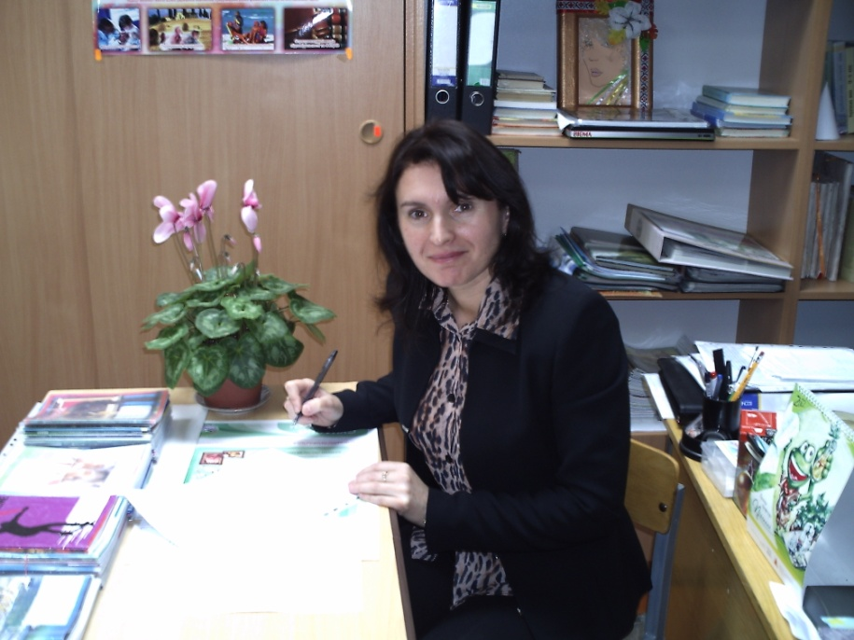

Slide 18
Учні-учасники активу
Ремарчук Аліна
Федоришина Яна
Гонзель Анастасія
Сміхульська Юлія
Дзюба Катерина
Данчина Анастасія
Поліщук Вероніка
Жупанова Діана
Павлова Валерія
Веселовський Богдан
Чуриков Павло
Бондаренко Максим
Шахно Олександр
Кузьменко Дмитро

Slide 19
Ми проводимо анкетування…

Slide 20
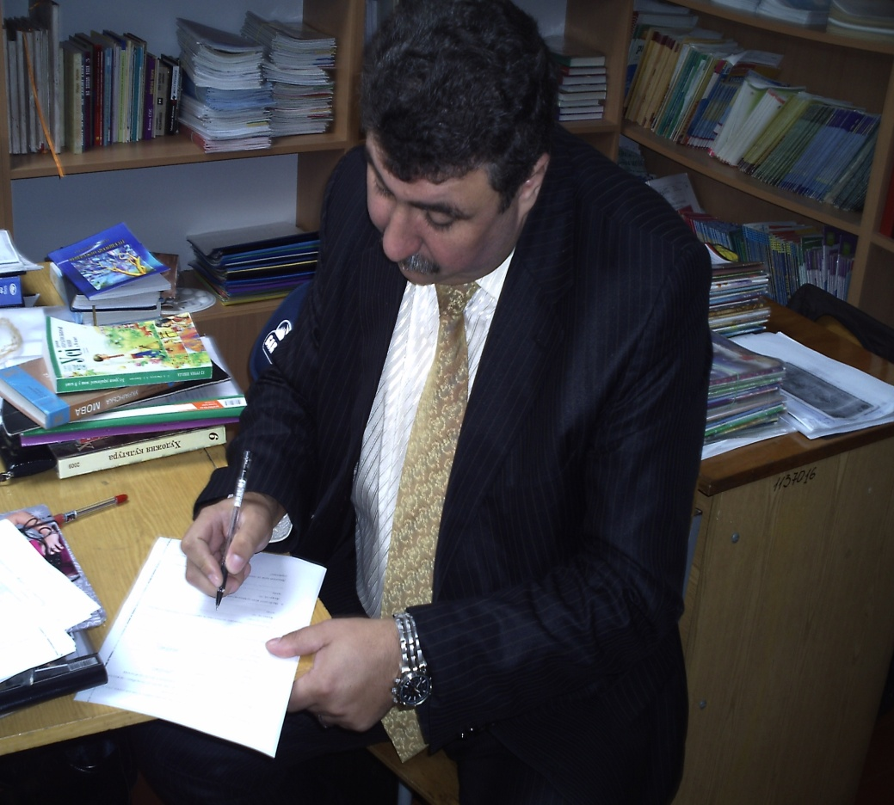
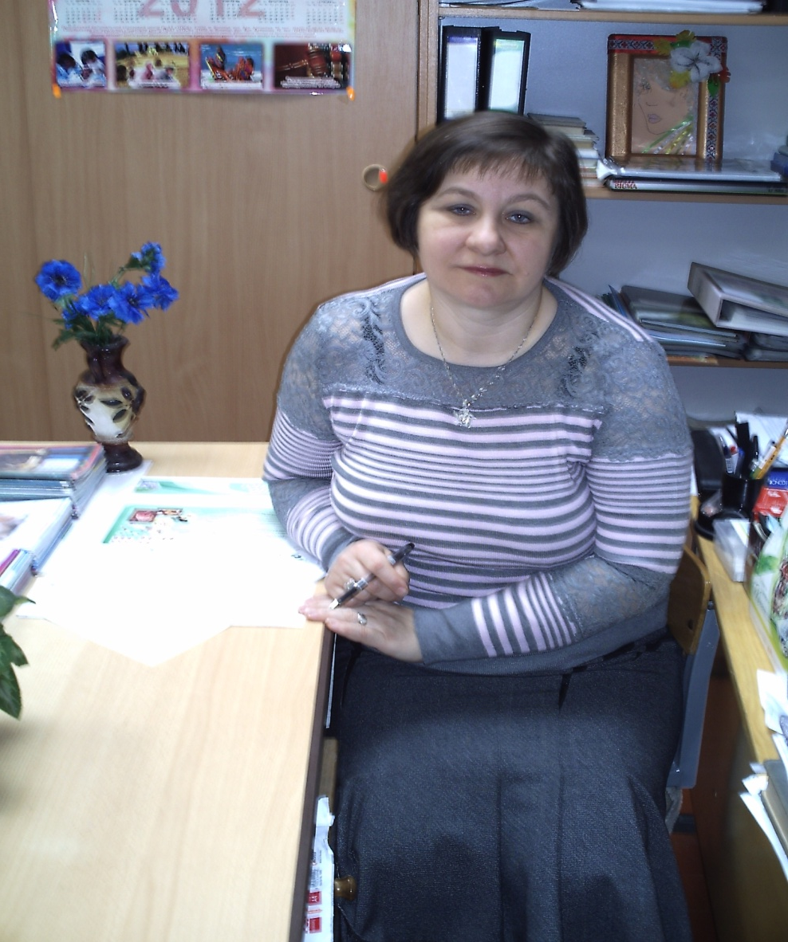
Сімакова А.П Самаруха О.В
вчителі української мови та літератури

Slide 21
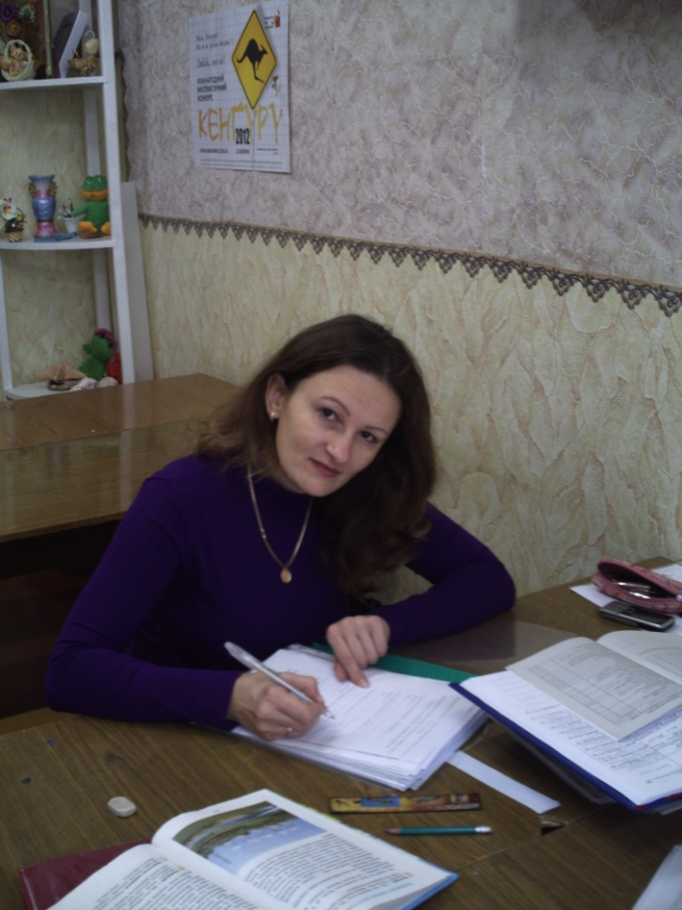
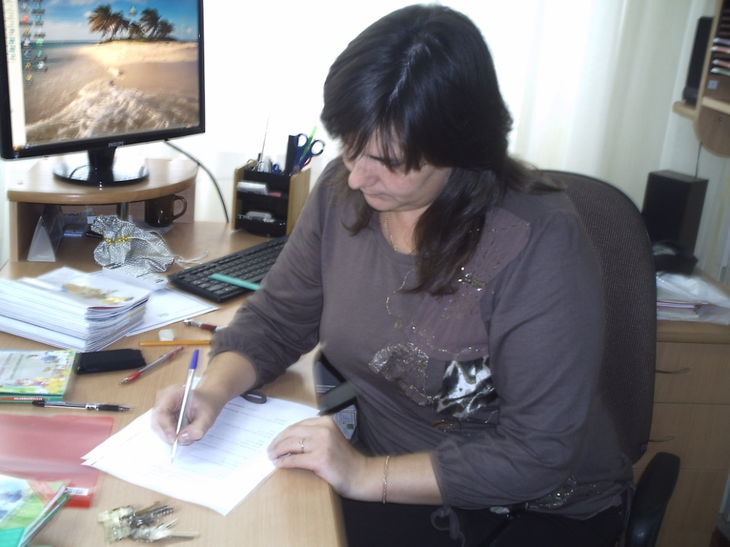
Важова О.Й. Коновал А.
вчителі початкової школи

Slide 22
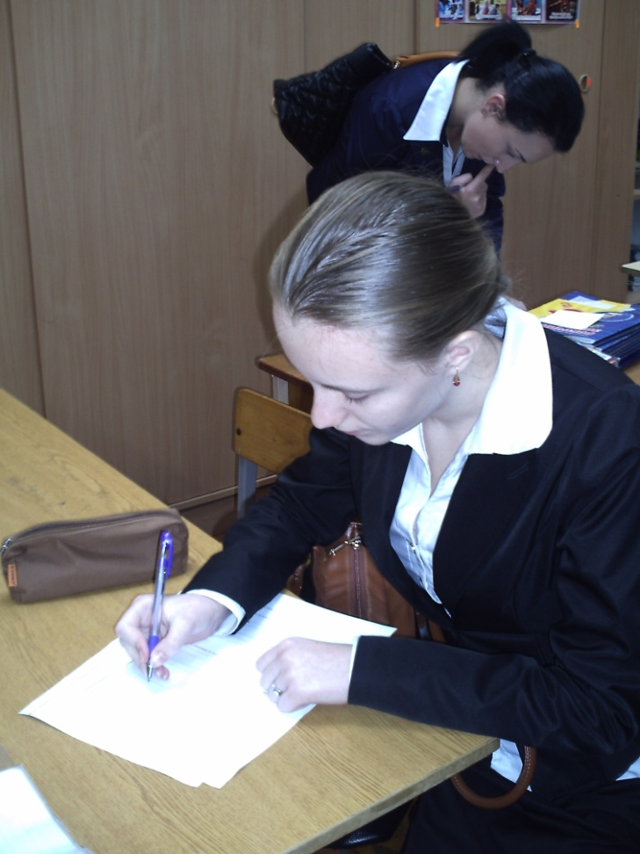
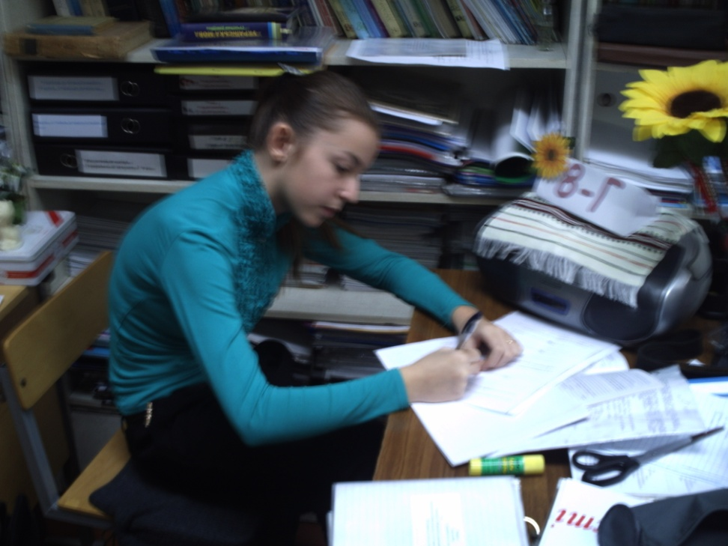
Учні нашої школи (8 та 11-ті класи)

Slide 23
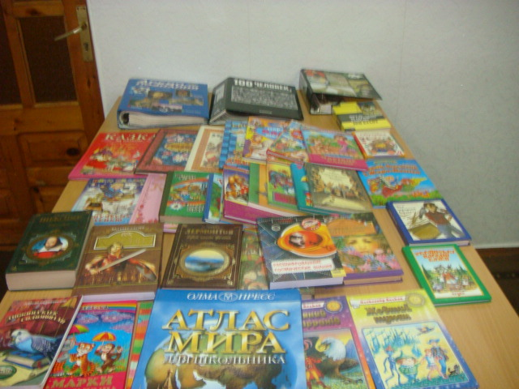
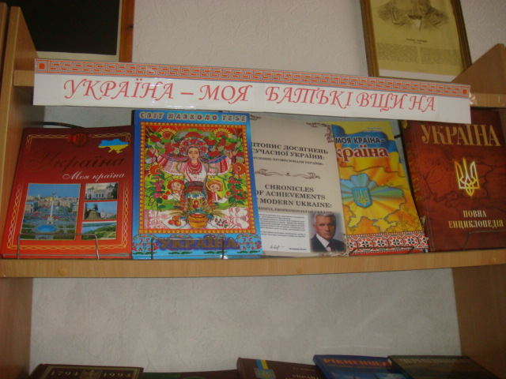
Бібліотечні виставки

Slide 24
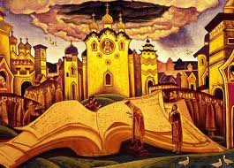
ДЯКУЮ ЗА УВАГУ! ДО НОВИХ ЗУСТРІЧЕЙ!

